Slide 1
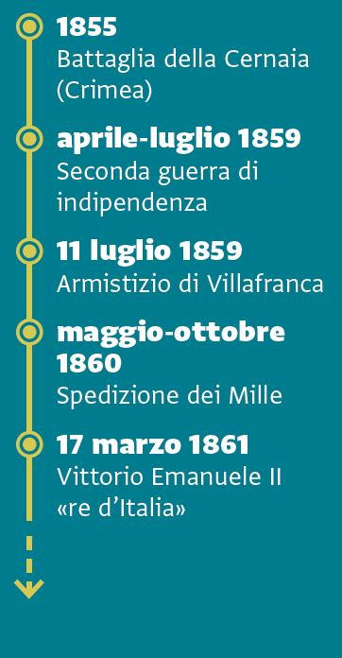
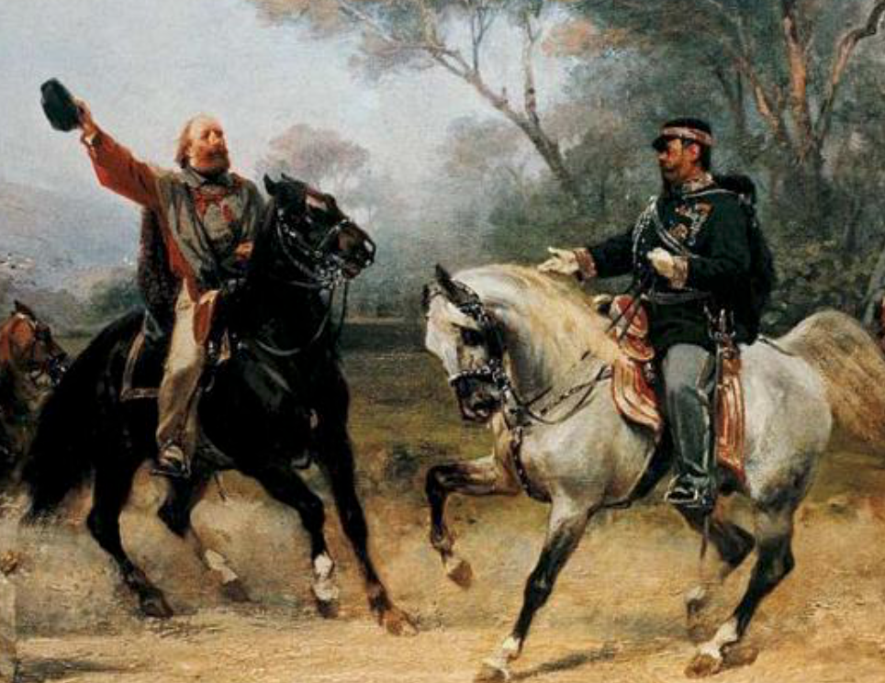
IL RISORGIMENTO ITALIANO
UNITÀ 4
CAPITOLO 12
L’Unità d’Italia: Cavour,
Garibaldi e Mazzini
1

Slide 2
IL RISORGIMENTO ITALIANO
UNITÀ 4
L’UNITÀ D’ITALIA: CAVOUR, GARIBALDI E MAZZINI
CAPITOLO 12
LE RIFORME NEL REGNO DI SARDEGNA
1
Dopo la Prima guerra di indipendenza
il Regno di Sardegna
rimane l’unica monarchia costituzionale in Italia
Nel novembre del 1849
scioglie la Camera dei deputati, che si rifiuta di approvare la pace con l’Austria, rivolgendosi direttamente ai cittadini (proclama di Moncalieri)
il re Vittorio Emanuele II
dalle elezioni esce una maggioranza liberale
che avvia la modernizzazione del regno, con una riforma
amministrativa e una revisione dei rapporti tra Stato e Chiesa in senso laico (leggi Siccardi)
2

Slide 3
IL RISORGIMENTO ITALIANO
UNITÀ 4
L’UNITÀ D’ITALIA: CAVOUR, GARIBALDI E MAZZINI
CAPITOLO 12
2
IL «GRANDE MINISTERO» DI CAVOUR
ritiene che l’allargamento del Regno di Sardegna debba passare attraverso accordi diplomatici con le grandi potenze europee
Camillo Benso
conte di Cavour
è nominato dal re presidente del Consiglio, carica che ricopre di fatto fino alla morte
fautore di un liberalismo moderato, di ispirazione
inglese, e del liberismo in campo economico
«grande ministero»
(1852-61)
dà vita a una maggioranza centrista («connubio»),
che esclude le ali estremiste (della destra conservatrice e dei socialisti)
sigla accordi commerciali con altri Stati europei
modernizza l’agricoltura e la rete di trasporti
riorganizza l’esercito
rafforza la laicizzazione dello Stato («libera Chiesa in
libero Stato»)
3

Slide 4
IL RISORGIMENTO ITALIANO
UNITÀ 4
L’UNITÀ D’ITALIA: CAVOUR, GARIBALDI E MAZZINI
CAPITOLO 12
3
LA QUESTIONE ITALIANA IN EUROPA E GLI ACCORDI DI PLOMBIÈRES
Dopo i moti del 1848
si assiste alla dura reazione dei sovrani con
persecuzioni di patrioti nel Lombardo-Veneto
negli altri
Stati italiani
si verificano nuovi tentativi insurrezionali dei mazziniani, che si risolvono tragicamente
Cavour
prosegue la sua attività diplomatica
che mira a inserire il Piemonte nello scenario internazionale
1855
Il Piemonte
partecipa alla Guerra di Crimea
con Francia e Regno Unito
al successivo Congresso di pace di Parigi, per la
prima volta è portata al tavolo dei vincitori la questione dell’indipendenza italiana
4

Slide 5
IL RISORGIMENTO ITALIANO
UNITÀ 4
L’UNITÀ D’ITALIA: CAVOUR, GARIBALDI E MAZZINI
CAPITOLO 12
1857
Viene fondata la Società nazionale italiana
che sostiene il ruolo guida del Regno di Sardegna nel
processo unitario
Cavour
vuole coinvolgere la Francia in una guerra contro
l’Austria
con i quali Napoleone III si impegna a sostenere il Piemonte nel caso di aggressione da parte austriaca
accordi segreti di Plombières con Napoleone III
tra il 20 e il 21 luglio 1858
prevedono la successiva divisione dell’Italia in una confederazione di quattro Stati, presieduta dal papa
un Regno dell’Alta Italia, guidato dai Savoia
un Regno dell’Italia centrale con la Toscana e i territori pontifici sotto Leopoldo II
la città di Roma sotto il controllo del papa
il Regno delle Due Sicilie ai Borbone
5

Slide 6
IL RISORGIMENTO ITALIANO
UNITÀ 4
L’UNITÀ D’ITALIA: CAVOUR, GARIBALDI E MAZZINI
CAPITOLO 12
4
LA SECONDA GUERRA DI INDIPENDENZA
All’inizio del 1859
Vittorio Emanuele II
riunisce truppe ai confini con la Lombardia per
provocare l’aggressione austriaca
si giunge rapidamente alla guerra
la Francia entra nel conflitto a fianco del Piemonte
la Toscana e i territori
dell’Italia centrosettentrionale insorgono chiedendo l’annessione al Regno di Sardegna
dopo alcune vittorie (Magenta, Solferino, San Martino)
Vittorio Emanuele II e Napoleone III entrano a Milano (1859)
preoccupato, Napoleone III firma una pace separata con l’Austria
la Lombardia passa al Regno di Sardegna, il Veneto resta austriaco
Vittorio Emanuele II sottoscrive il trattato di pace nel marzo del 1860
armistizio di Villafranca, 11 luglio 1859
un plebiscito sancisce l’annessione di Toscana ed Emilia al Regno di Sardegna
con il quale cede Nizza e la Savoia alla Francia
6

Slide 7
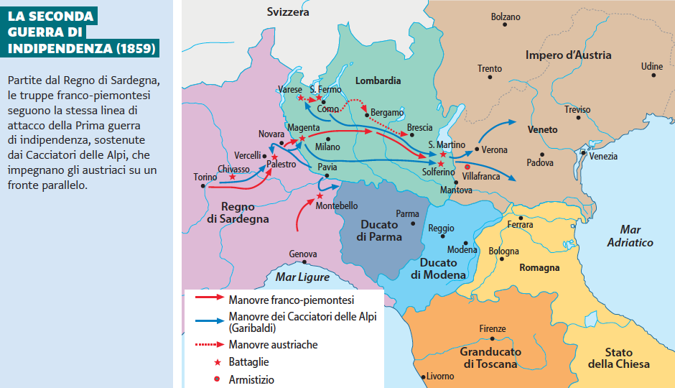
IL RISORGIMENTO ITALIANO
UNITÀ 4
L’UNITÀ D’ITALIA: CAVOUR, GARIBALDI E MAZZINI
CAPITOLO 12
7

Slide 8
IL RISORGIMENTO ITALIANO
UNITÀ 4
L’UNITÀ D’ITALIA: CAVOUR, GARIBALDI E MAZZINI
CAPITOLO 12
5
LA SPEDIZIONE DEI MILLE
approfitta di un’insurrezione scoppiata a Palermo
il 4 aprile 1860
Garibaldi organizza
una spedizione in Sicilia
il 5 maggio parte da Genova con un migliaio di volontari
l’11 maggio sbarca a Marsala
senza incontrare resistenza, assume la «dittatura» della Sicilia in nome di Vittorio Emanuele II
a questo punto Cavour appoggia apertamente l’impresa
dopo aver sconfitto le truppe borboniche a Calatafimi,
il 6 giugno entra a Palermo
invia un esercito verso l’Italia centrale
mentre Garibaldi completa la liberazione della Sicilia
creando un governo provvisorio che approva misure volte a tranquillizzare i notabili locali: le rivolte dei contadini per le mancate riforme sociali sono represse duramente
8

Slide 9
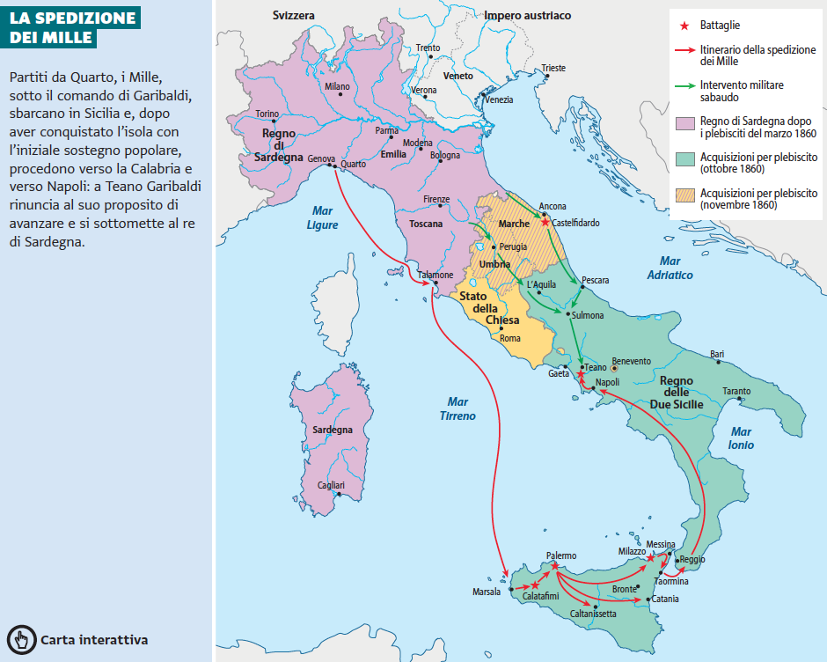
IL RISORGIMENTO ITALIANO
UNITÀ 4
L’UNITÀ D’ITALIA: CAVOUR, GARIBALDI E MAZZINI
CAPITOLO 12
9

Slide 10
IL RISORGIMENTO ITALIANO
UNITÀ 4
L’UNITÀ D’ITALIA: CAVOUR, GARIBALDI E MAZZINI
CAPITOLO 12
6
L’INCONTRO CON IL RE E L’UNITÀ
Francesco II di
Borbone
tenta di salvare il regno concedendo la Costituzione
ma
20 agosto 1860
Garibaldi
sbarca in Calabria
7 settembre 1860
entra trionfalmente a Napoli
settembre del 1860
Le truppe sabaude
occupano l’Umbria e la Romagna
1° ottobre 1860
Garibaldi
sconfigge l’esercito borbonico sul Volturno
10

Slide 11
IL RISORGIMENTO ITALIANO
UNITÀ 4
L’UNITÀ D’ITALIA: CAVOUR, GARIBALDI E MAZZINI
CAPITOLO 12
25 ottobre 1860
Garibaldi incontra Vittorio Emanuele II
a Teano
gli «consegna» il Mezzogiorno d’Italia
Tra ottobre e novembre
L’Italia meridionale e i territori pontifici
ratificano l’annessione allo Stato sabaudo con un
plebiscito
17 marzo 1861
il Parlamento
nazionale
proclama Vittorio Emanuele II «re d’Italia»
a Torino
11

